Slide 1
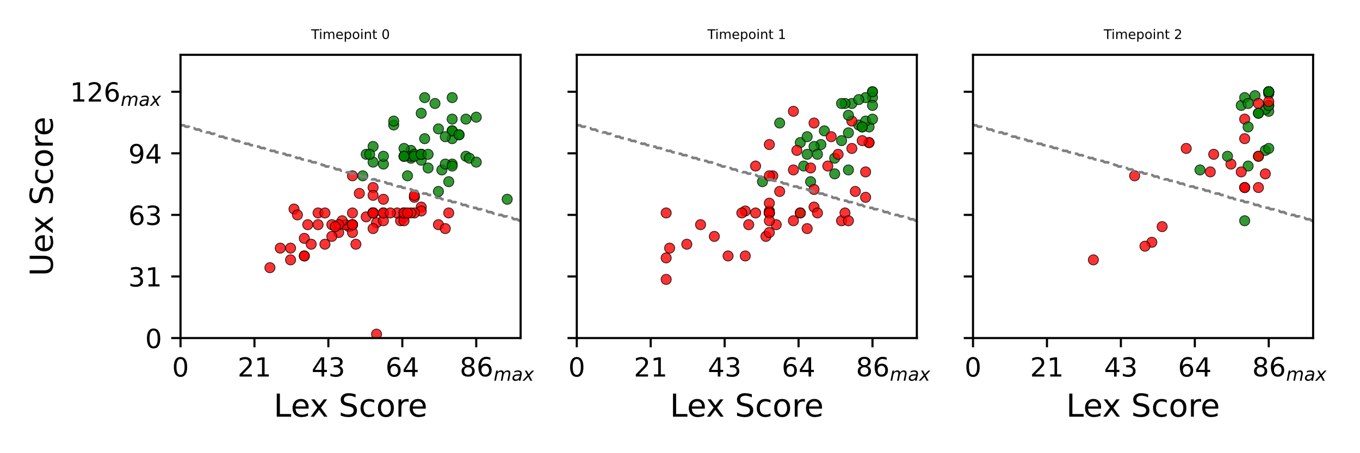
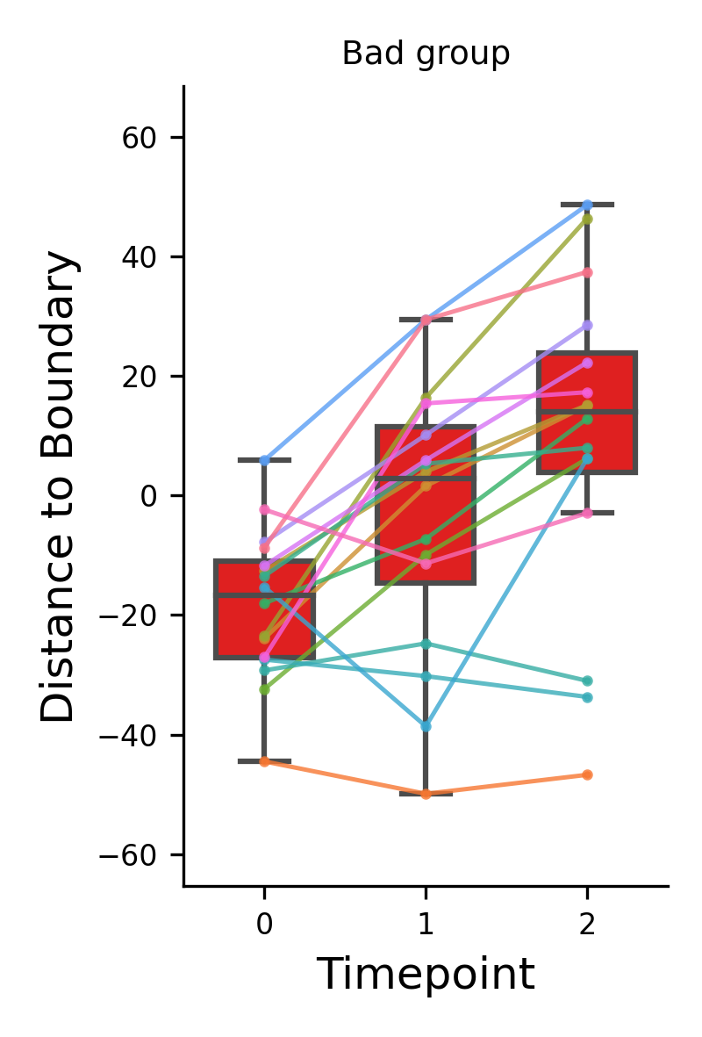
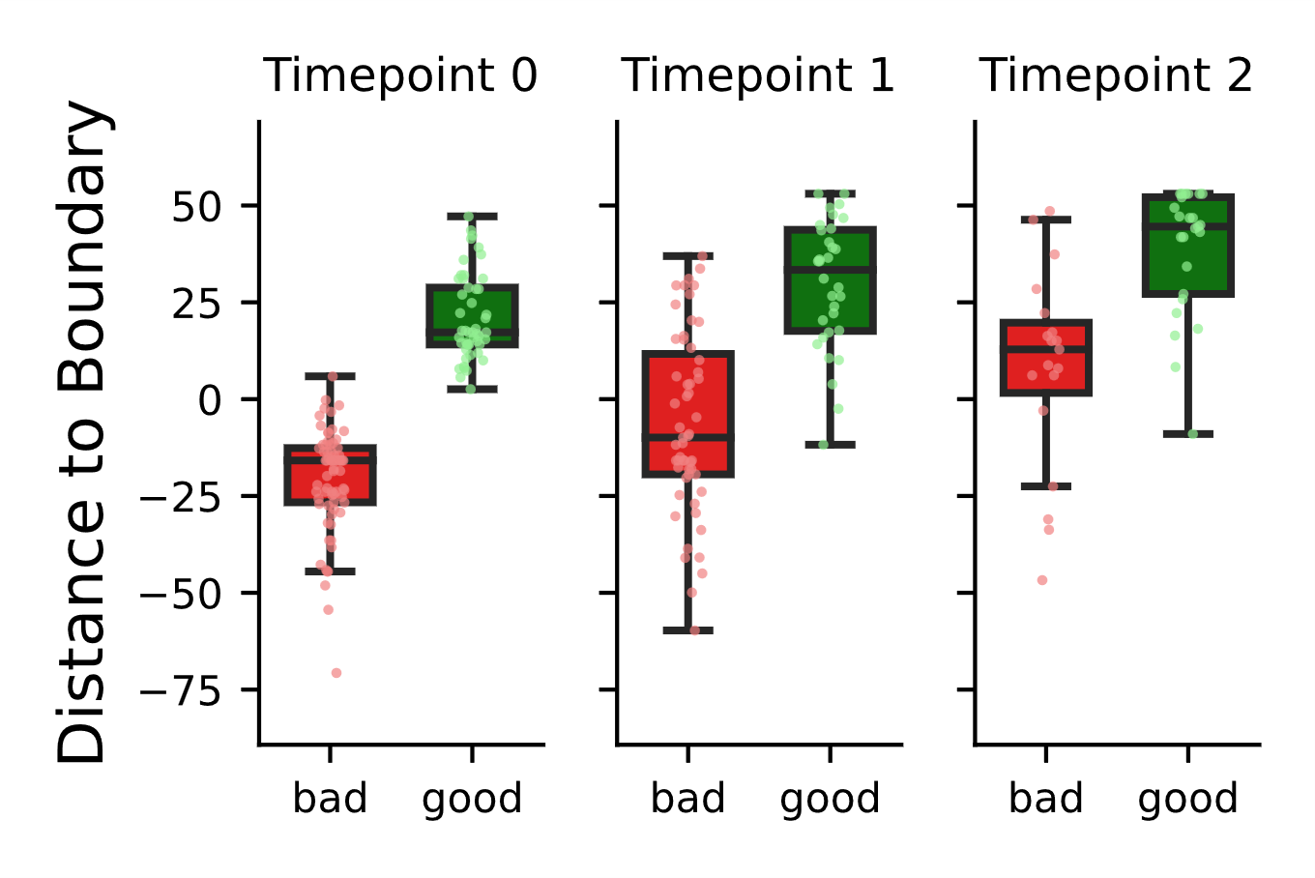
some patients have higher deficit but can catch up with patients with lower and usually better/faster recovery
Kmeans (K=2) based on TP=0 → creates two groups of high and low motor score patients
Spagetti Plot of the low motor score group
Distance to separation line
Distance to separation line
Low High
Low High
Low High
Negative values are beneath the line, positive values are above the line
Time Point

Slide 2
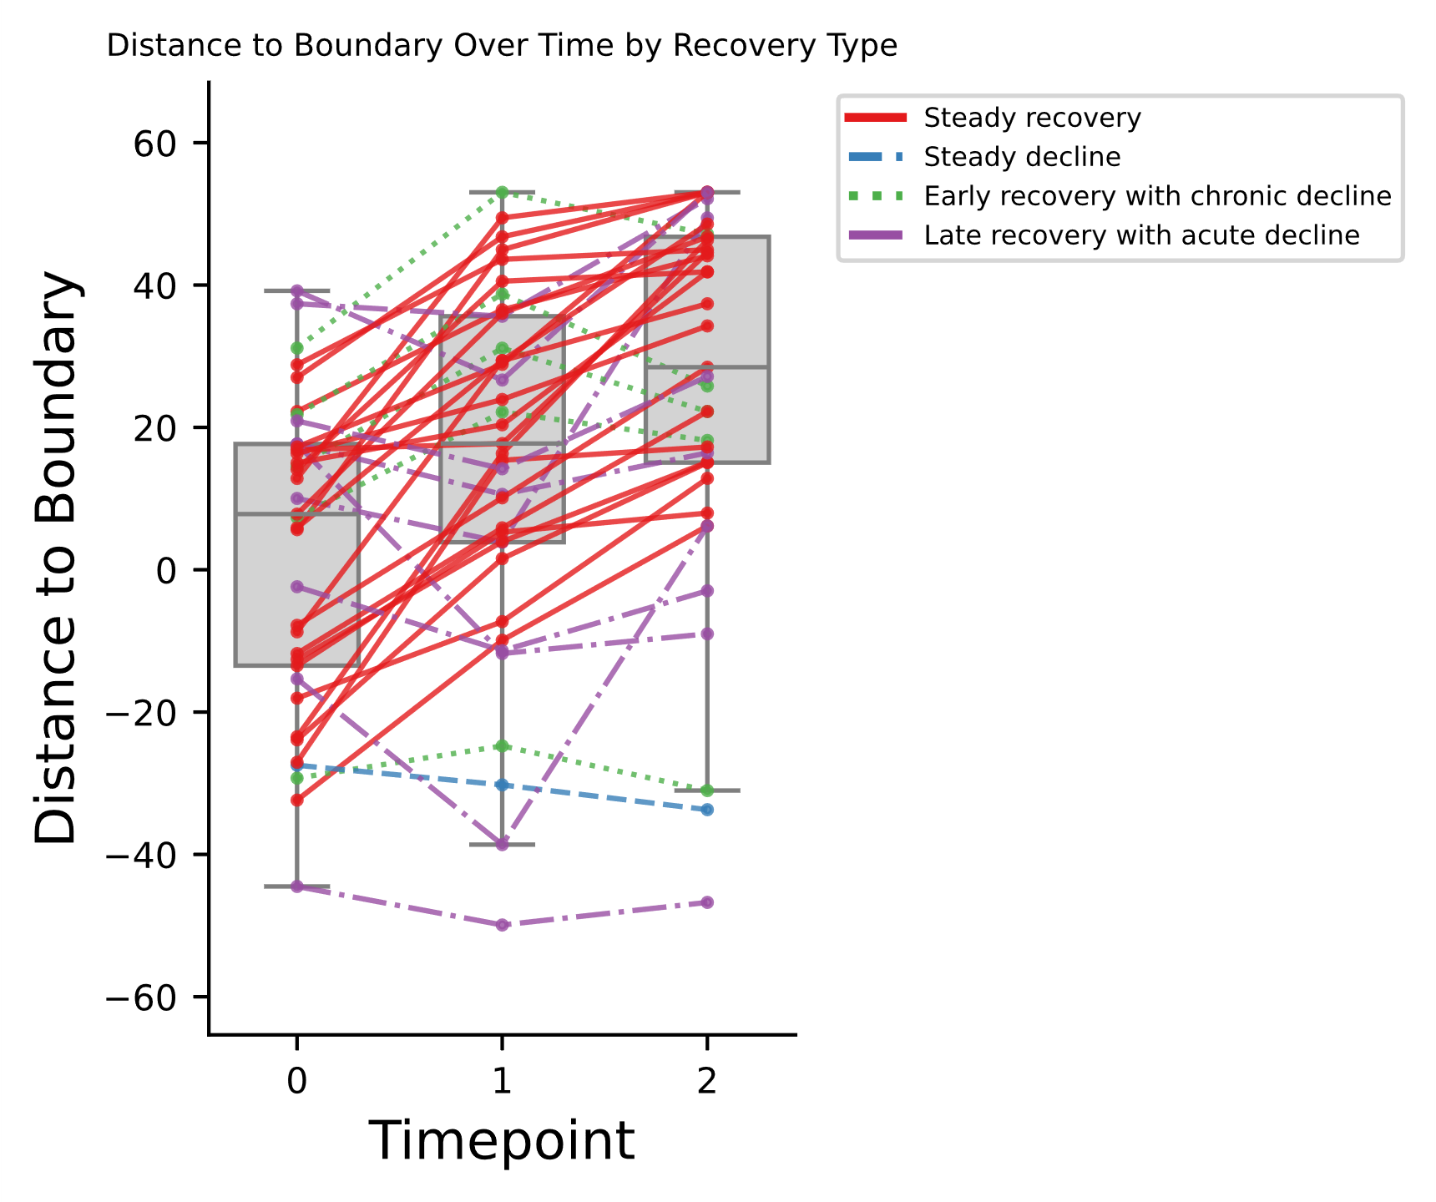
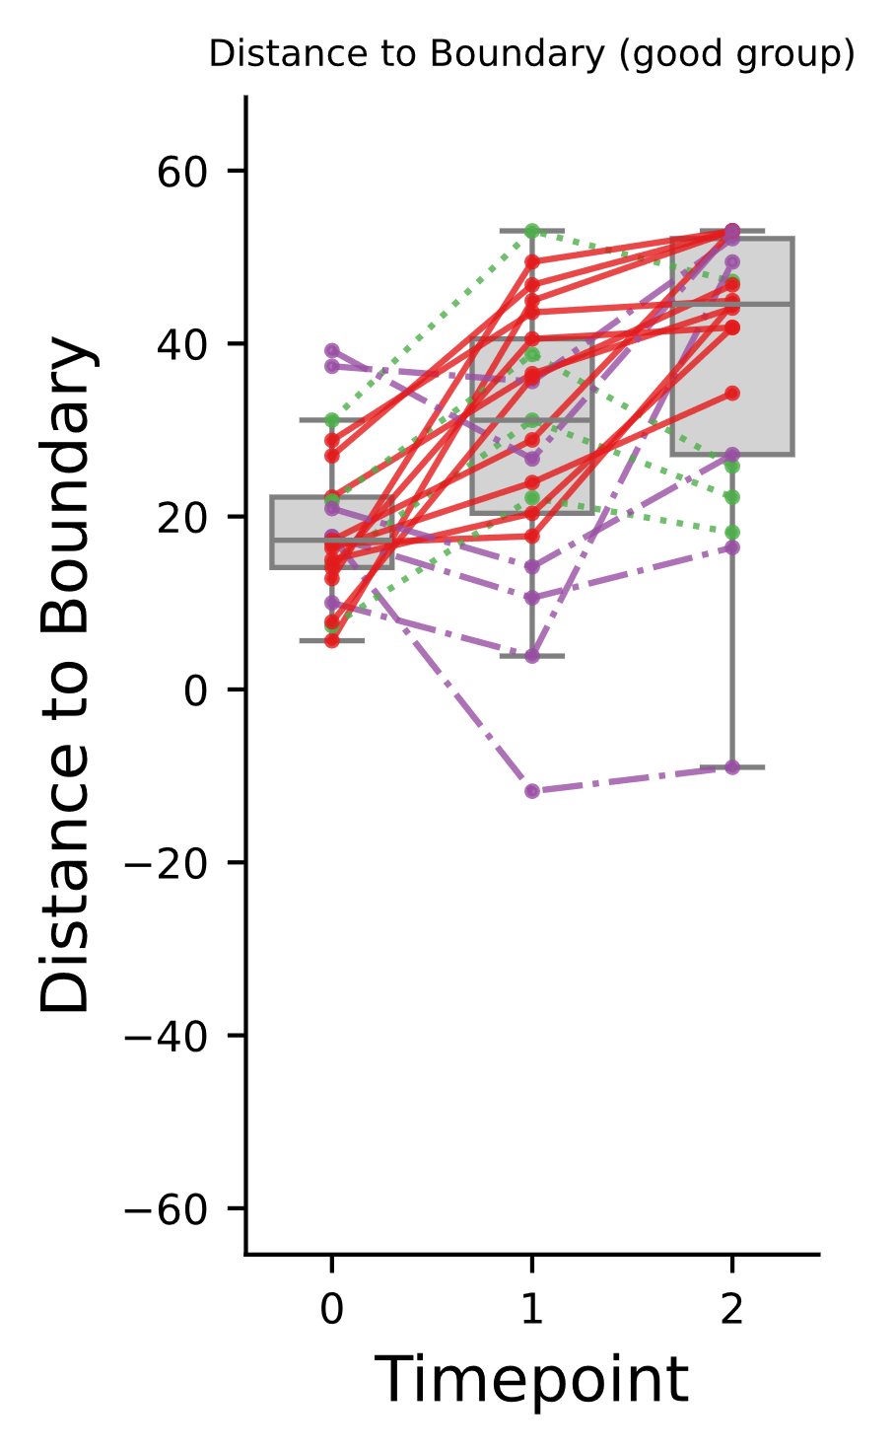
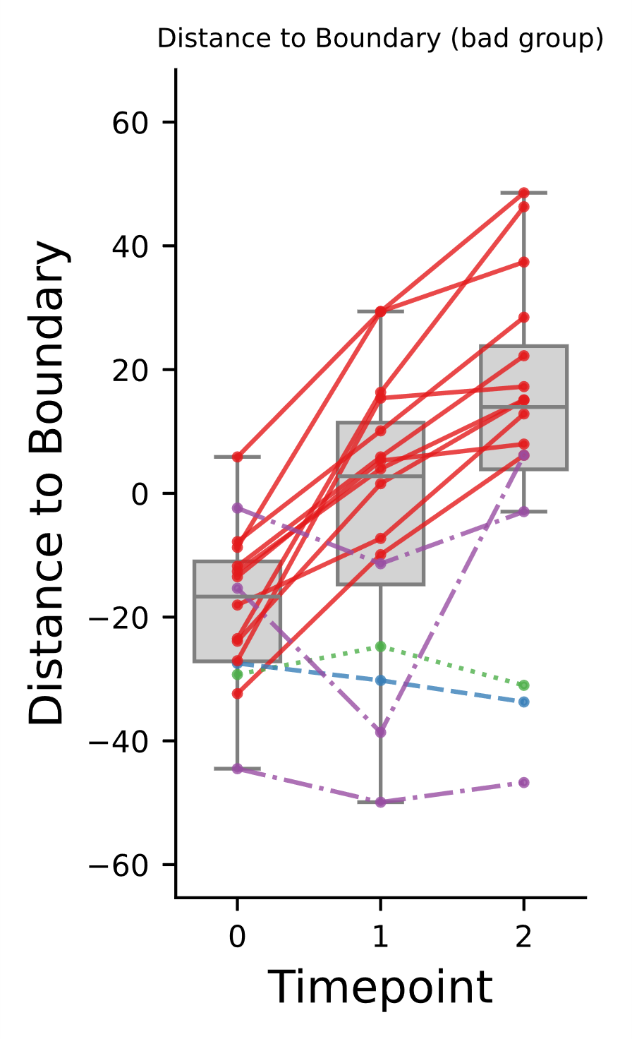
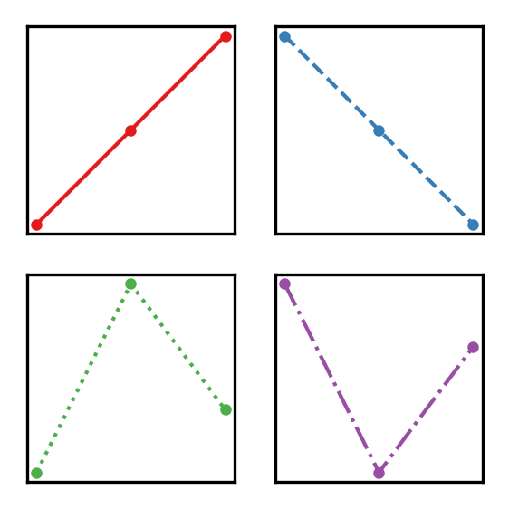
Overall Recovery Type Percentages:
Steady recovery: 59.46% (22 out of 37)
Steady decline: 2.70% (1 out of 37)
Early recovery with chronic decline: 13.51% (5 out of 37)
Late recovery with acute decline: 24.32% (9 out of 37)
Recovery Type Percentages by Fixed_Type:
Fixed_Type: bad
Steady recovery: 68.75% (11 out of 16)
Steady decline: 6.25% (1 out of 16)
Early recovery with chronic decline: 6.25% (1 out of 16)
Late recovery with acute decline: 18.75% (3 out of 16)
Fixed_Type: good
Steady recovery: 52.38% (11 out of 21)
Steady decline: 0.00% (0 out of 21)
Early recovery with chronic decline: 19.05% (4 out of 21)
Late recovery with acute decline: 28.57% (6 out of 21)

Slide 3
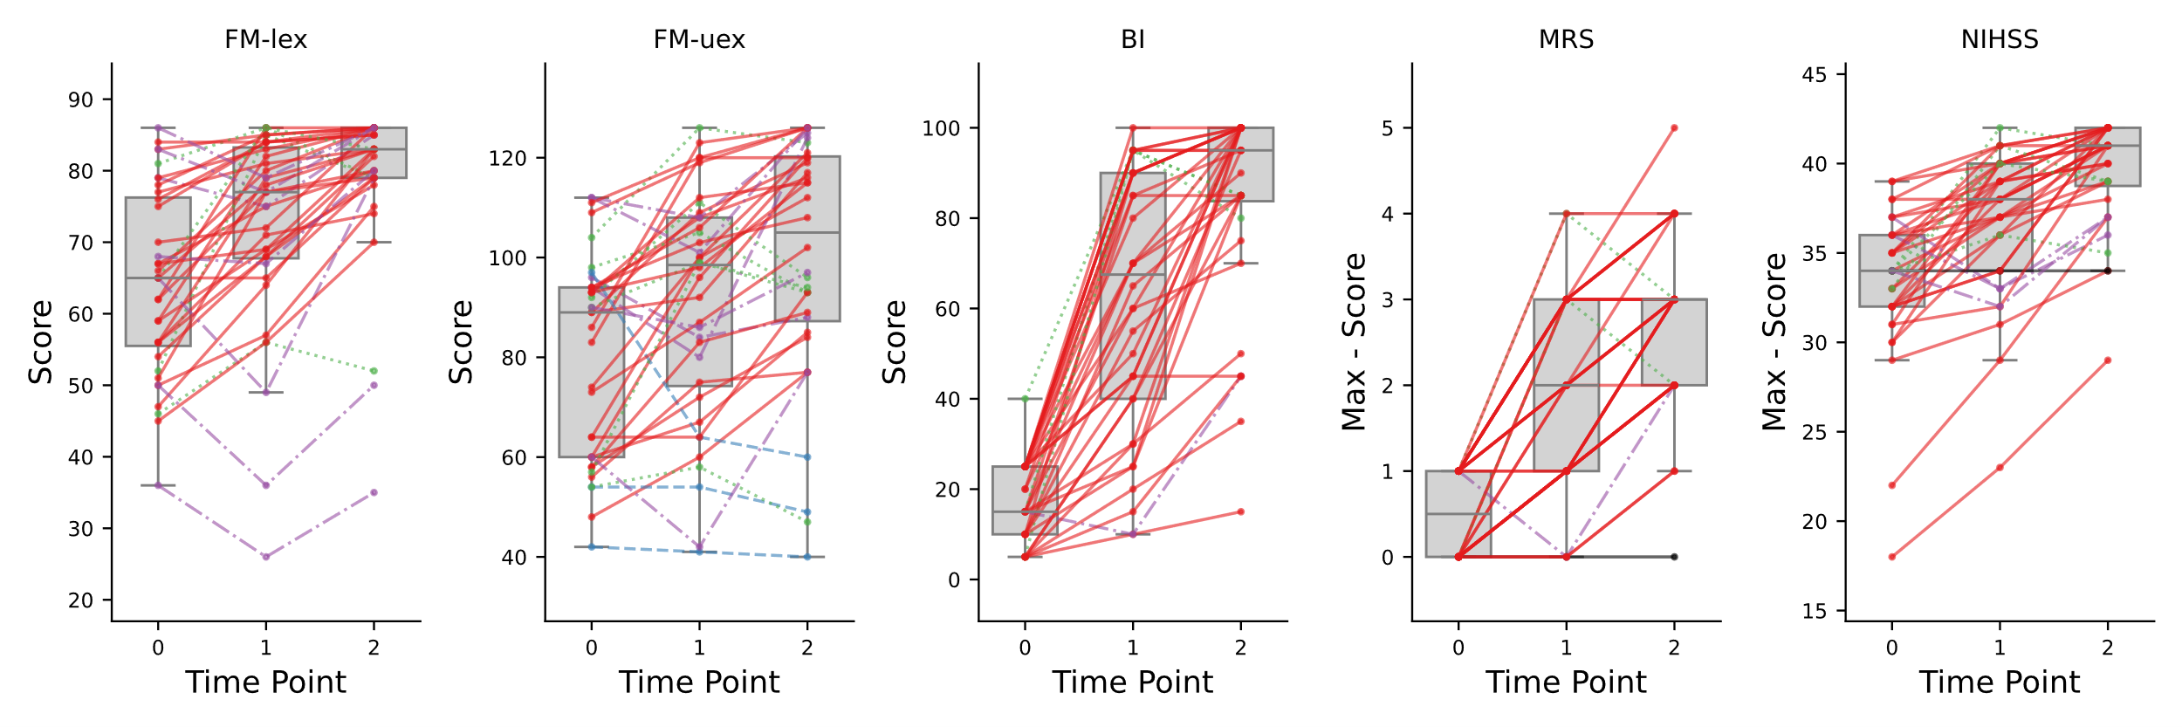
Steady recovery | 69.44
Steady decline | 0
Early recovery with chronic decline | 11.11
Late recovery with acute decline | 19.44
Recovery_Type | Percentage
Steady recovery | 58.33
Steady decline | 8.33
Early recovery with chronic decline | 16.67
Late recovery with acute decline | 16.67
Recovery_Type | Percentage
Steady recovery | 88.89
Steady decline | 0
Early recovery with chronic decline | 8.33
Late recovery with acute decline | 2.78
Steady recovery | 88.89
Steady decline | 0
Early recovery with chronic decline | 5.56
Late recovery with acute decline | 2.78
Steady recovery | 77.78
Steady decline | 0
Early recovery with chronic decline | 11.11
Late recovery with acute decline | 8.33

Slide 4
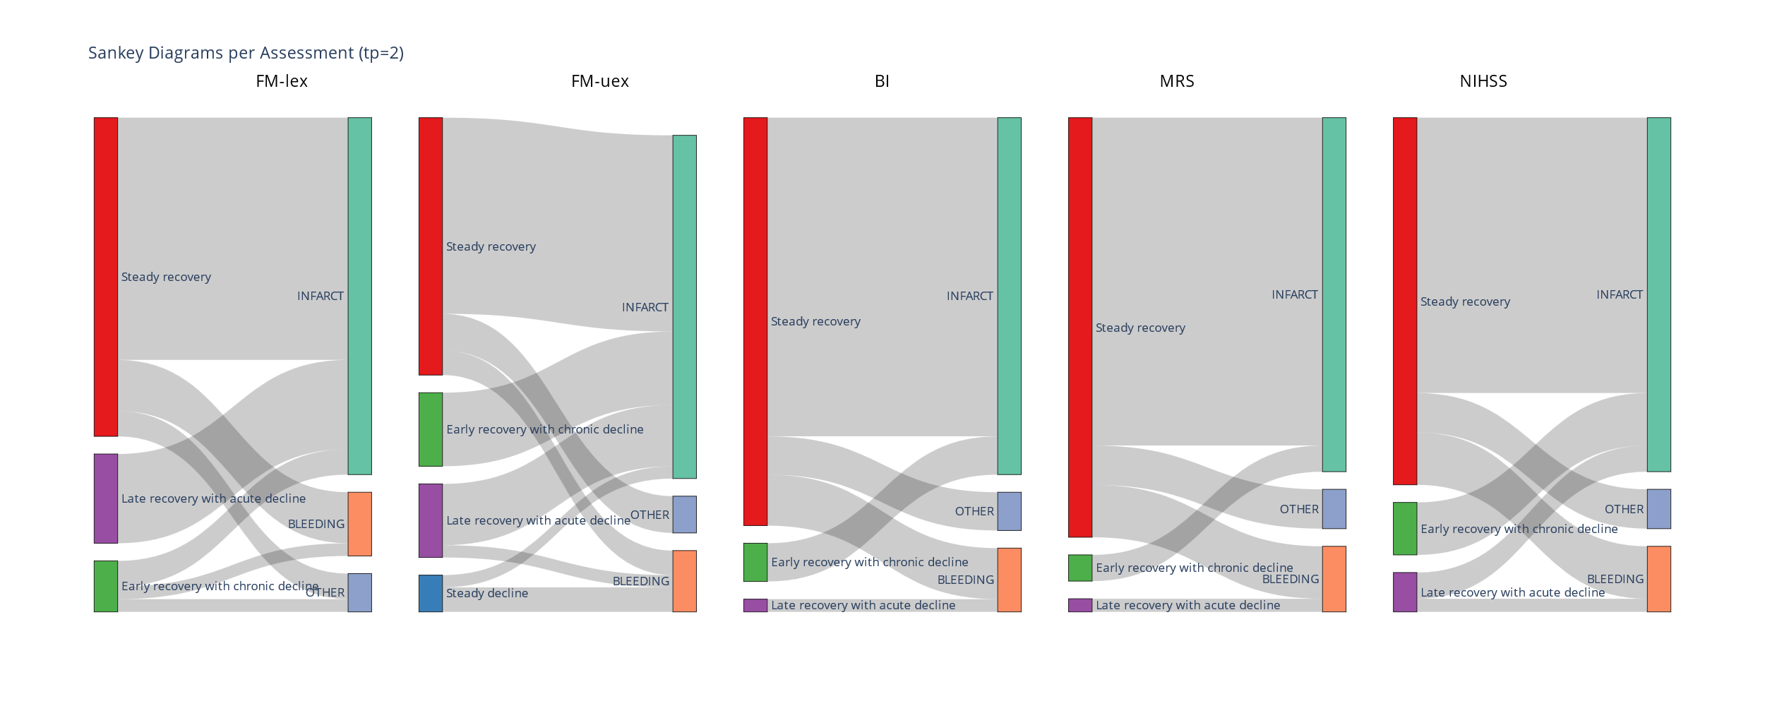
Steady recovery | 69.44
Steady decline | 0
Early recovery with chronic decline | 11.11
Late recovery with acute decline | 19.44
Recovery_Type | Percentage
Steady recovery | 58.33
Steady decline | 8.33
Early recovery with chronic decline | 16.67
Late recovery with acute decline | 16.67
Steady recovery | 88.89
Steady decline | 0
Early recovery with chronic decline | 5.56
Late recovery with acute decline | 2.78
Steady recovery | 77.78
Steady decline | 0
Early recovery with chronic decline | 11.11
Late recovery with acute decline | 8.33
Recovery_Type | Percentage
Steady recovery | 88.89
Steady decline | 0
Early recovery with chronic decline | 8.33
Late recovery with acute decline | 2.78

Slide 5
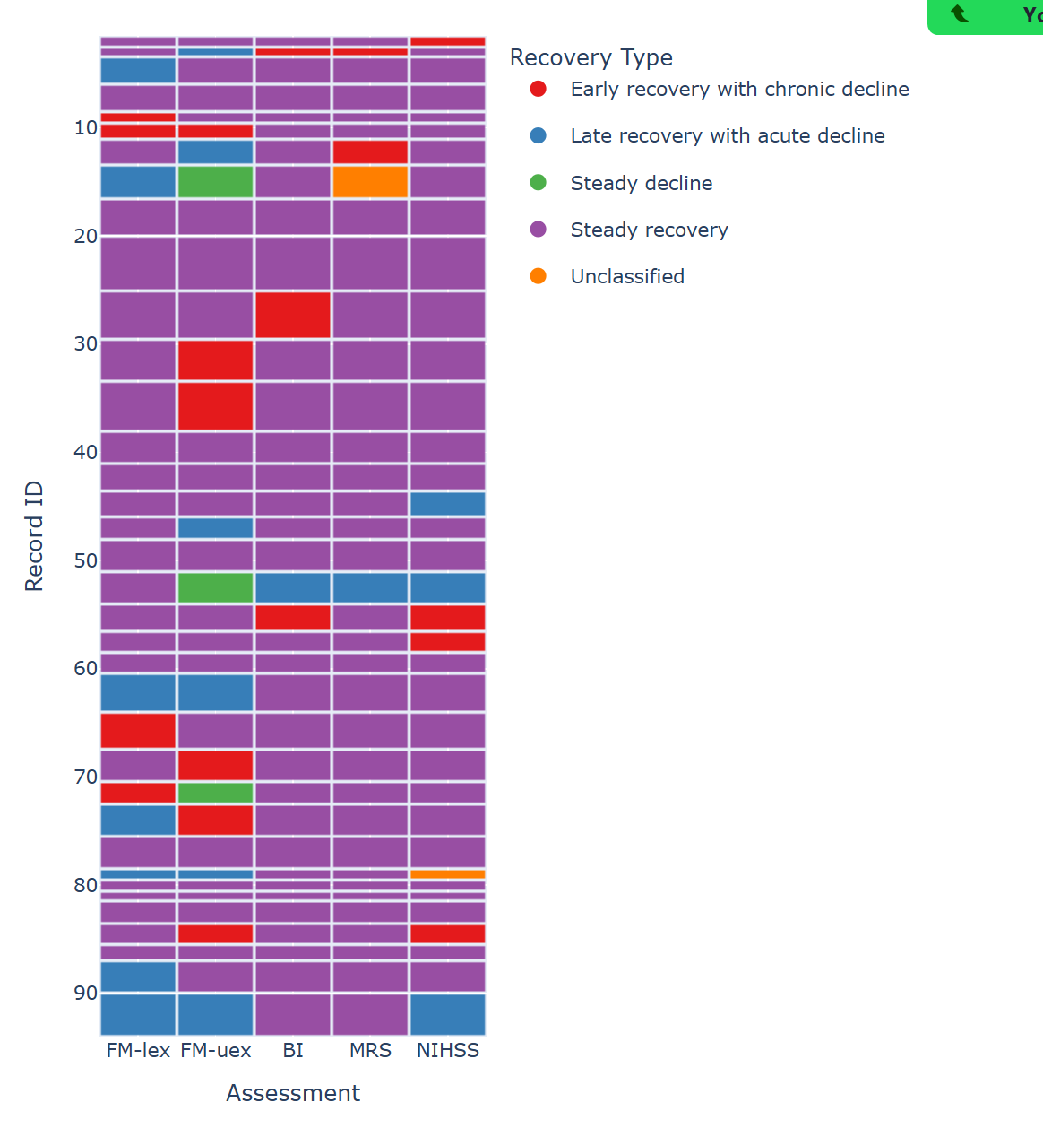

Slide 6
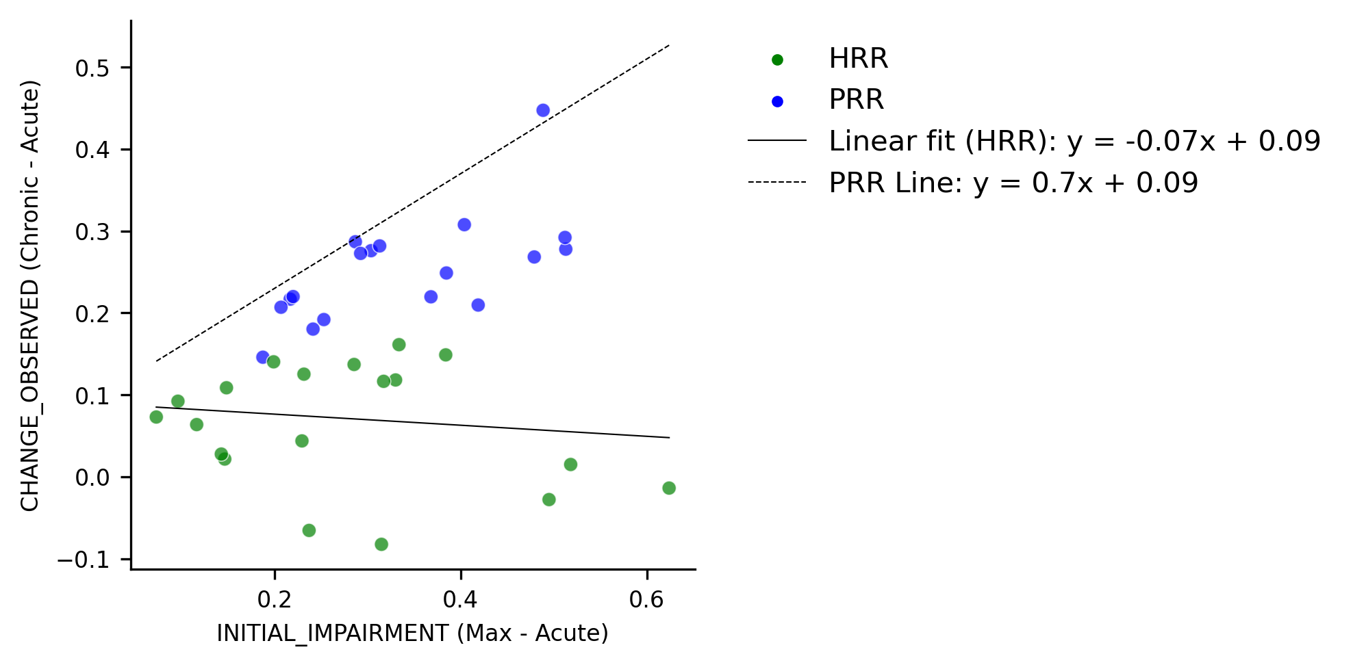
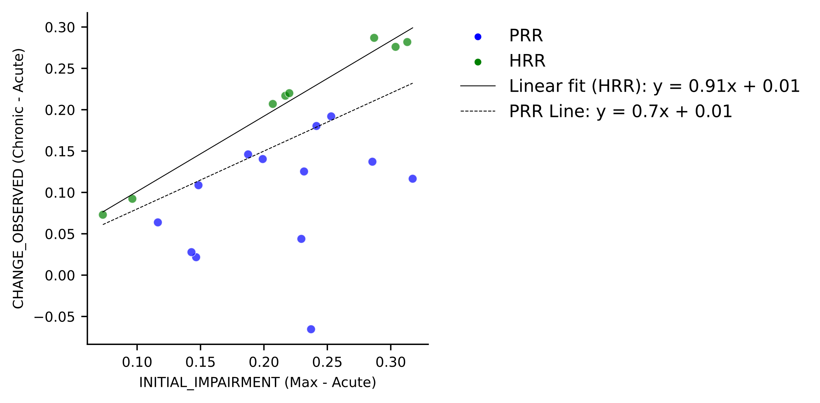
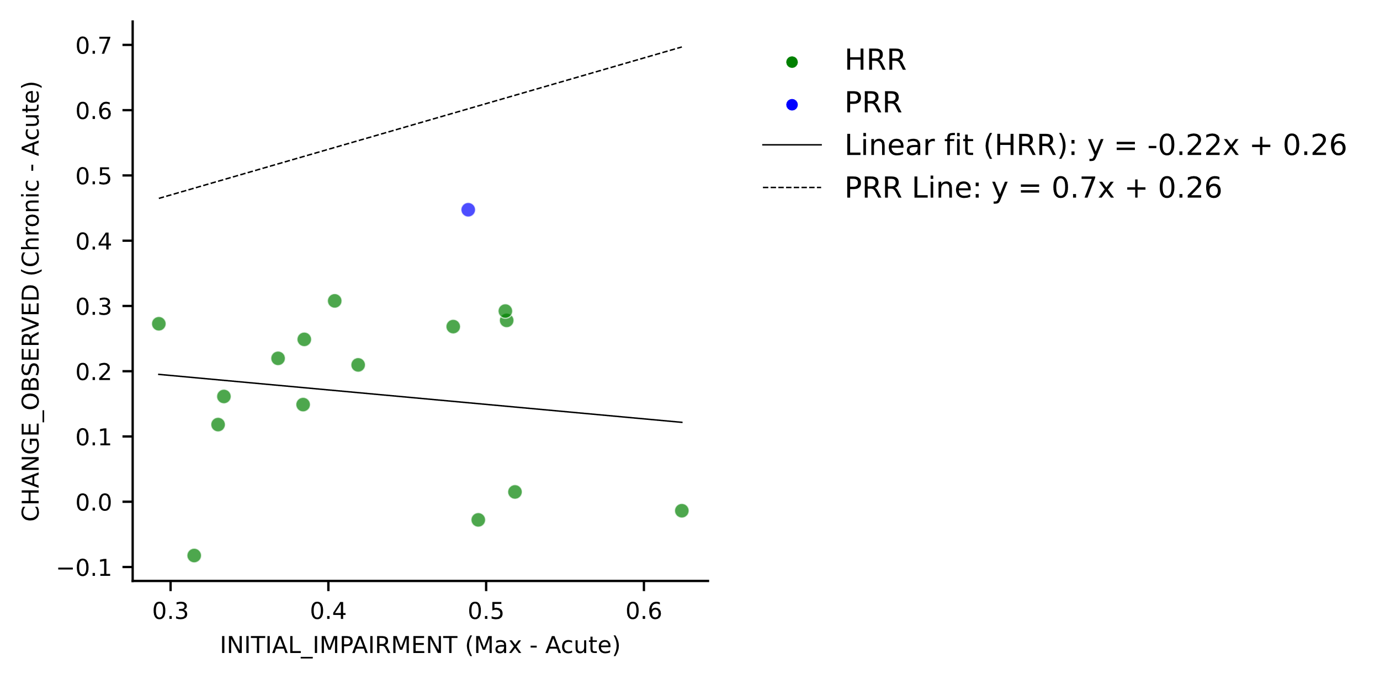
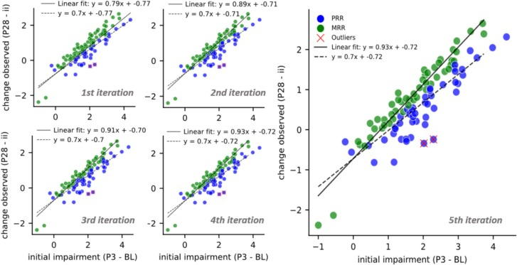
Good only
All data
a) The PRR works good for those patients that:
the proportional recovery rule (PRR) was a manifestation of a spontaneous mechanism that is present in all patients with mild-to-moderate paresis but only in some with severe paresis
quote from: Kundert et al. https://pmc.ncbi.nlm.nih.gov/articles/PMC6854610/#:~:text=In%202008%2C%20it%20was%20proposed,(%E2%80%9Cproportional%20recovery%E2%80%9D.
b) In my mice data, as most of them recover well, two distinct recovery trajectories could be identified, those that are similar to the PRR, and those that recover better e.g. MRR.
c) This is not the case in the human dataset. We have much more decliners, and if I use the same approach from our mice paper it leads to the sepration of fitters and non fitters, rather then a new recovery trajectory (higher then 70% for example). See figure in the pp.
Bad only
Notes:
Wenn in einer Studie der Fugl-Meyer-Score (FMA) zur Klassifikation von Erholer-Gruppen genutzt wurde, aber NIHSS und Barthel-Index (BI) standardmäßig erhoben werden, möchtest du herausfinden, ob FMA notwendig ist, um den Reha-Effekt zu erkennen.
1. Idee: Kann NIHSS/BI FMA ersetzen?
Die zentrale Frage ist: Können NIHSS und BI alleine die Erholung genauso gut vorhersagen wie FMA?
Falls ja → FMA ist überflüssig.
Falls nein → FMA liefert einzigartige Informationen.
2. Methodischer Ansatz
Es gibt mehrere Möglichkeiten, das zu prüfen:
A) Multiple Regression mit und ohne FMA
Du kannst zwei Modelle vergleichen:
Modell 1 (mit FMA)
Erholung=β0+β1⋅FMA+β2⋅NIHSS+β3⋅BI+ϵ\text{Erholung} = \beta_0 + \beta_1 \cdot \text{FMA} + \beta_2 \cdot \text{NIHSS} + \beta_3 \cdot \text{BI} + \epsilonErholung=β0​+β1​⋅FMA+β2​⋅NIHSS+β3​⋅BI+ϵ
Modell 2 (ohne FMA)
Erholung=β0+β2⋅NIHSS+β3⋅BI+ϵ\text{Erholung} = \beta_0 + \beta_2 \cdot \text{NIHSS} + \beta_3 \cdot \text{BI} + \epsilonErholung=β0​+β2​⋅NIHSS+β3​⋅BI+ϵ
👉 Vergleich der Modelle:
Falls R² stark sinkt, liefert FMA zusätzliche Erklärungsleistung.
Falls die Vorhersage fast gleich bleibt, ist FMA nicht notwendig.
ANOVA-Modellvergleich kann statistisch testen, ob Modell 1 signifikant besser ist als Modell 2.
B) Gruppenklassifikation: Kann NIHSS/BI die gleichen Erholer-Gruppen identifizieren?
Falls FMA zur Bildung von Erholer-Gruppen genutzt wurde, prüfe:
Kann NIHSS und BI alleine die gleiche Gruppenzuordnung reproduzieren?
Nutze dazu logistische Regression oder maschinelles Lernen (z. B. Random Forest), um zu testen, ob sich Gruppen auch ohne FMA gut trennen lassen.
Statistischer Test:
Cohen’s Kappa oder AUC (Area Under Curve) zeigt, wie gut eine Gruppenzuordnung auf Basis von NIHSS/BI alleine funktioniert.
Falls die Klassifikation ohne FMA schlecht ist → FMA ist wichtig.
C) Mediation: Ist der Reha-Effekt durch FMA vermittelt?
Falls NIHSS und BI mit Erholung korrelieren, aber nur, wenn FMA im Modell ist, könnte FMA ein vermittelnder Faktor (Mediator) sein. Ein Mediationsmodell könnte zeigen:
Reha-Erfolg=NIHSS+BI+(FMA als Mediator)\text{Reha-Erfolg} = \text{NIHSS} + \text{BI} + (\text{FMA als Mediator})Reha-Erfolg=NIHSS+BI+(FMA als Mediator)
Falls FMA einen starken indirekten Effekt hat, zeigt das, dass es einen wichtigen Mechanismus erfasst, den NIHSS/BI alleine nicht abbilden.
3. Fazit
📌 Falls NIHSS/BI das gleiche erklären können → FMA nicht notwendig. 📌 Falls Modelle ohne FMA schlechtere Vorhersagen liefern → FMA ist einzigartig. 📌 Falls Erholer-Gruppen ohne FMA nicht gut klassifizierbar sind → FMA ist relevant. 📌 Falls Mediation zeigt, dass FMA eine zentrale Rolle hat → FMA sollte genutzt werden

Slide 7
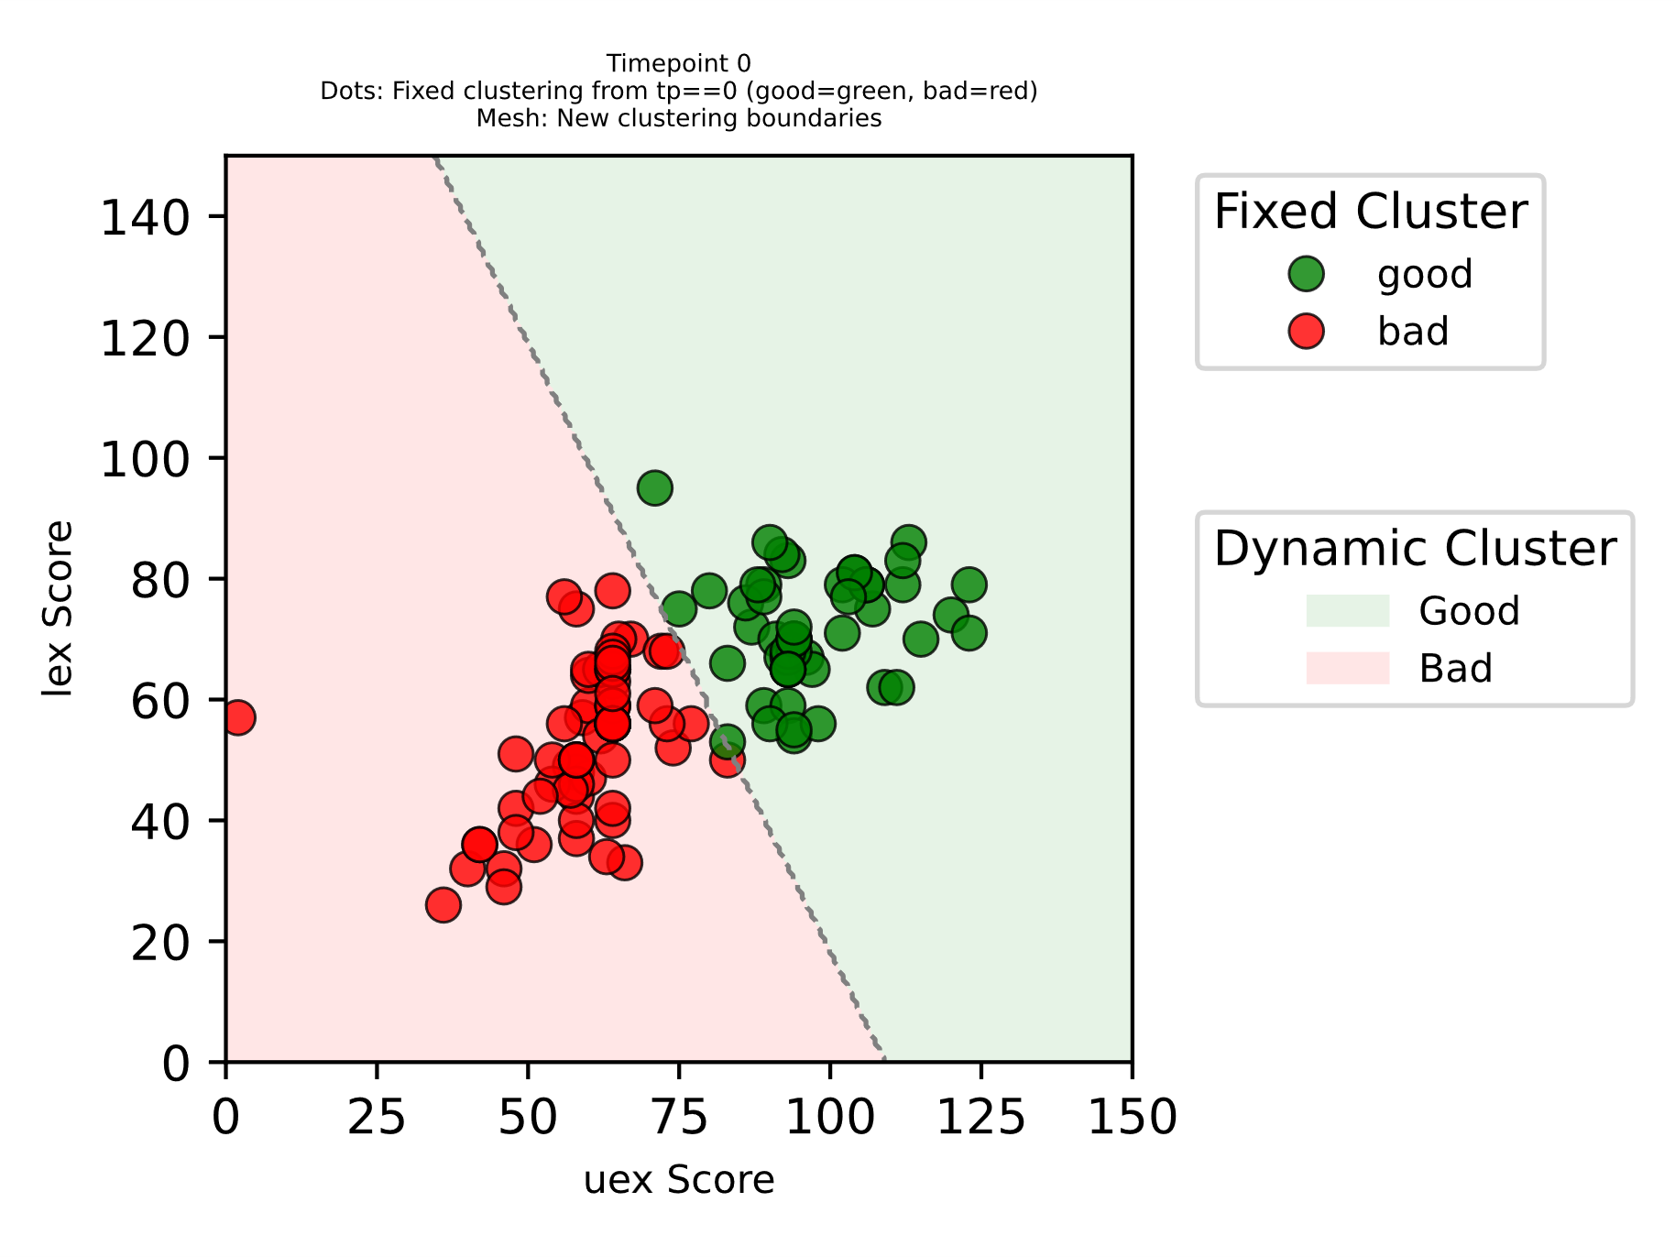
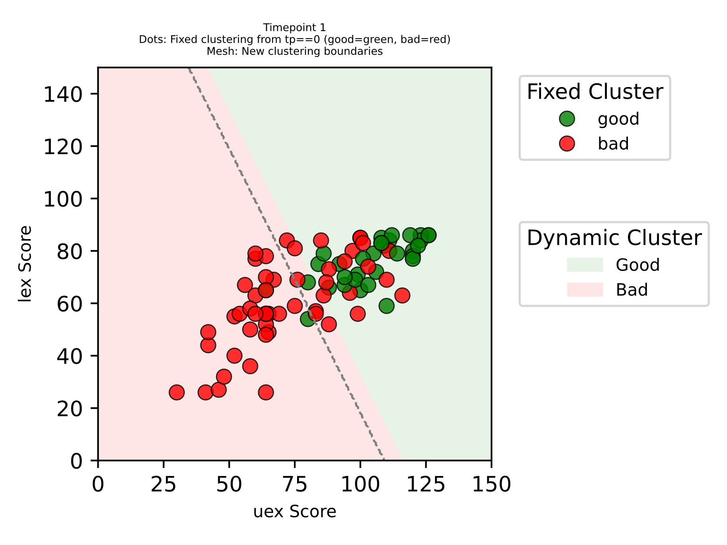
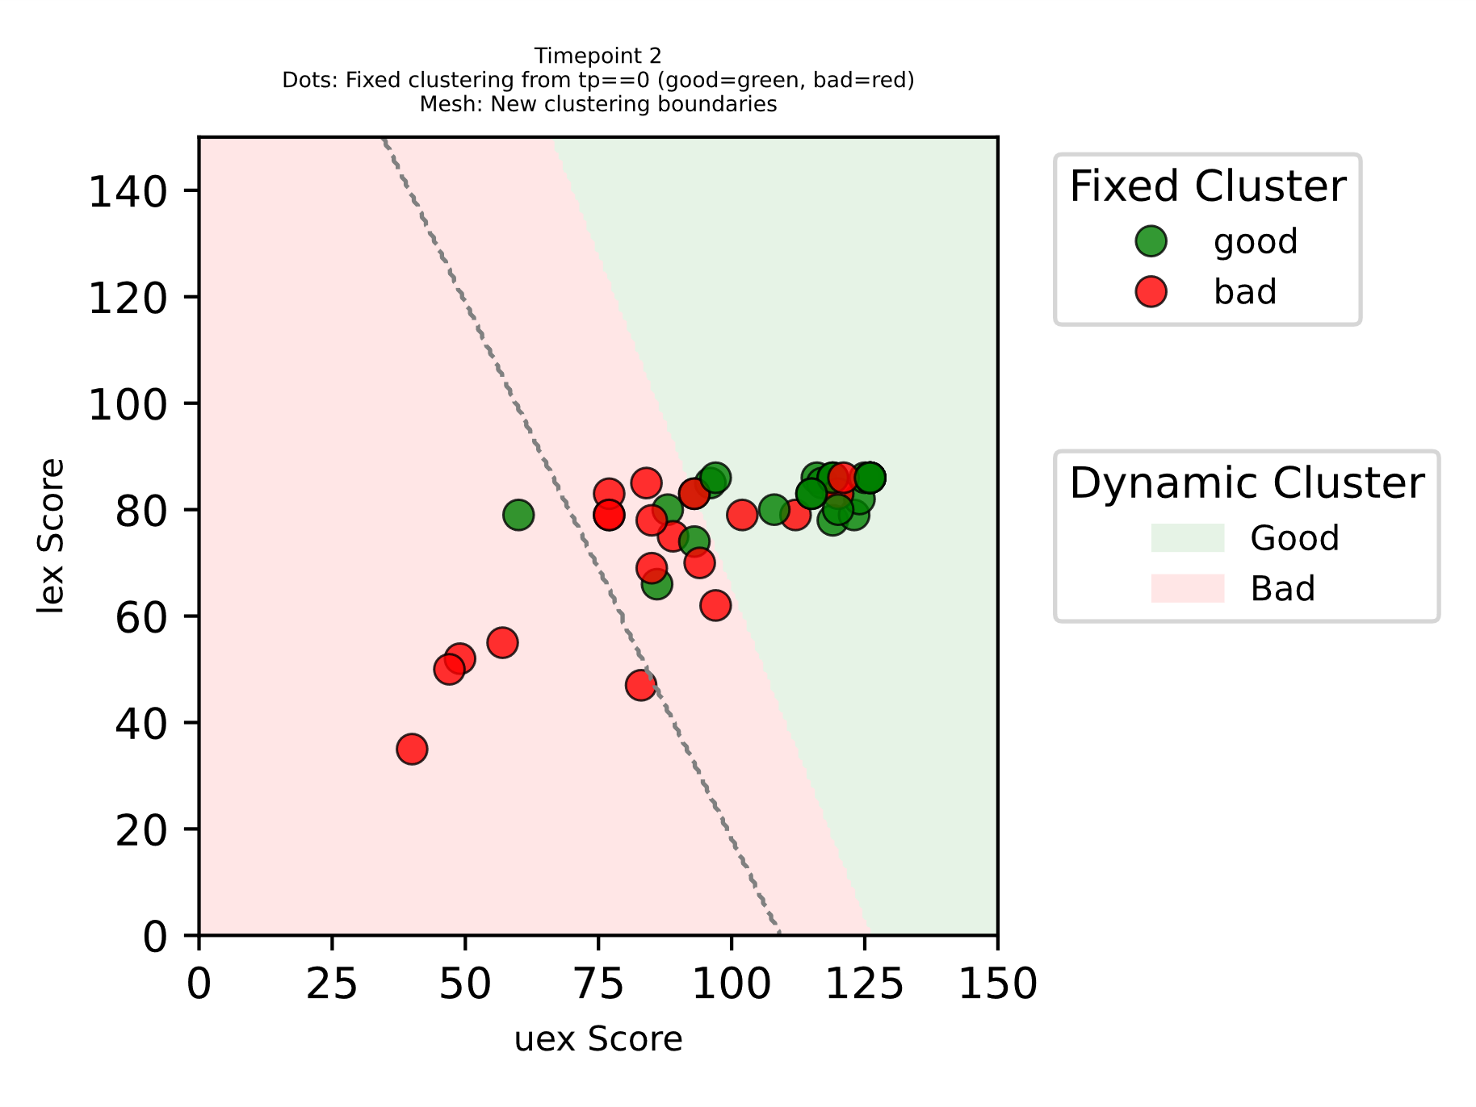
TP0
TP1
TP2
some patients have higher deficit but can catch up with patients with lower and usually better/faster recovery

